Slide 1

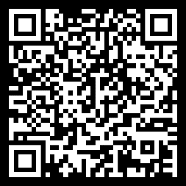

Progettazione e Sviluppo di un Bot per l’Identificazione di Test Smell: Il Progetto TOTEM
Corso di Laurea in Informatica
Prof. Fabio Palomba
Simone Tartaglia Mat.: 0512106347
s.tartaglia3@studenti.unisa.it
Simone Tartaglia

Slide 2

Introduzione e Background
Che cos’è TOTEM?
In che contesto nasce?
Qual è il suo obbiettivo?
s.tartaglia3@studenti.unisa.it
Simone Tartaglia
Il progetto TOTEM Università degli Studi di Salerno

Slide 3
Introduzione e Background
TOTEM
(Module for the DeTectiOn of TEst SMells)
Un innovativo tool di assistenza allo sviluppo pensato per la rilevazione automatica di Test Smell.
s.tartaglia3@studenti.unisa.it
Simone Tartaglia
Il progetto TOTEM Università degli Studi di Salerno

Slide 4
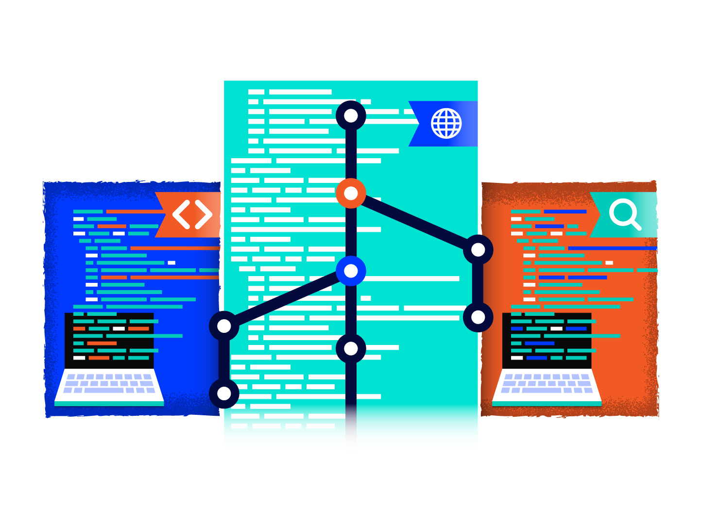
Introduzione e Background
L’automazione sta assumendo un ruolo sempre più importante all’interno dello sviluppo software.
Per far fronte alle richieste di un’utenza sempre più ampia, gli sviluppatori hanno bisogno di strumenti in grado di assisterli.
s.tartaglia3@studenti.unisa.it
Simone Tartaglia
Il progetto TOTEM Università degli Studi di Salerno

Slide 5

Introduzione e Background
Software Testing: fase dello sviluppo in cui si esercita il software su degli specifici input, per verificare se l’output è quello previsto.
s.tartaglia3@studenti.unisa.it
Simone Tartaglia
Il progetto TOTEM Università degli Studi di Salerno

Slide 6
Introduzione e Background
Software Testing: fase dello sviluppo in cui si esercita il software su degli specifici input, per verificare se l’output è quello previsto.
Fino al 25% del budget viene investito in questa fase.
s.tartaglia3@studenti.unisa.it
Simone Tartaglia
Il progetto TOTEM Università degli Studi di Salerno

Slide 7
Introduzione e Background
Software Testing: fase dello sviluppo in cui si esercita il software su degli specifici input, per verificare se l’output è quello previsto.
Fino al 25% del budget viene investito in questa fase.
Spesso, i sistemi software presentano problematiche gravi a causa di un testing inadeguato!
s.tartaglia3@studenti.unisa.it
Simone Tartaglia
Il progetto TOTEM Università degli Studi di Salerno

Slide 8
Introduzione e Background
Software Testing: fase dello sviluppo in cui si esercita il software su degli specifici input, per verificare se l’output è quello previsto.
Fino al 25% del budget viene investito in questa fase.
Spesso, i sistemi software presentano problematiche gravi a causa di un testing inadeguato!
Caso di studio: i Test Smell.
s.tartaglia3@studenti.unisa.it
Simone Tartaglia
Il progetto TOTEM Università degli Studi di Salerno

Slide 9

Studio empirico
Cosa sono i Test Smell?
Come influiscono sulla qualità del software sviluppato?
In che modo TOTEM aiuta a limitare la loro influenza?
s.tartaglia3@studenti.unisa.it
Simone Tartaglia
Il progetto TOTEM Università degli Studi di Salerno

Slide 10
Studio empirico
Un Test Smell è una convenzione di scrittura del codice poco raccomandabile all’interno delle classi di test.
s.tartaglia3@studenti.unisa.it
Simone Tartaglia
Il progetto TOTEM Università degli Studi di Salerno

Slide 11
Studio empirico
Un Test Smell è una convenzione di scrittura del codice poco raccomandabile all’interno delle classi di test.
Non è un errore, ma compromette la leggibilità del codice.
s.tartaglia3@studenti.unisa.it
Simone Tartaglia
Il progetto TOTEM Università degli Studi di Salerno

Slide 12
Studio empirico
Un Test Smell è una convenzione di scrittura del codice poco raccomandabile all’interno delle classi di test.
Non è un errore, ma compromette la leggibilità del codice.
Rischia di complicare il testing e far salire ulteriormente i costi di sviluppo!
s.tartaglia3@studenti.unisa.it
Simone Tartaglia
Il progetto TOTEM Università degli Studi di Salerno

Slide 13
Studio empirico
TOTEM è in grado di rilevare in modo automatico eventuali Test Smell!
Lo sviluppatore dovrà limitarsi ad eseguire il tool, per poi visualizzare l’esito dell’analisi mostrato a schermo!
s.tartaglia3@studenti.unisa.it
Simone Tartaglia
Il progetto TOTEM Università degli Studi di Salerno

Slide 14

Metodologia
Come abbiamo strutturato il nostro sistema?
Quali tecnologie abbiamo utilizzato?
s.tartaglia3@studenti.unisa.it
Simone Tartaglia
Il progetto TOTEM Università degli Studi di Salerno

Slide 15
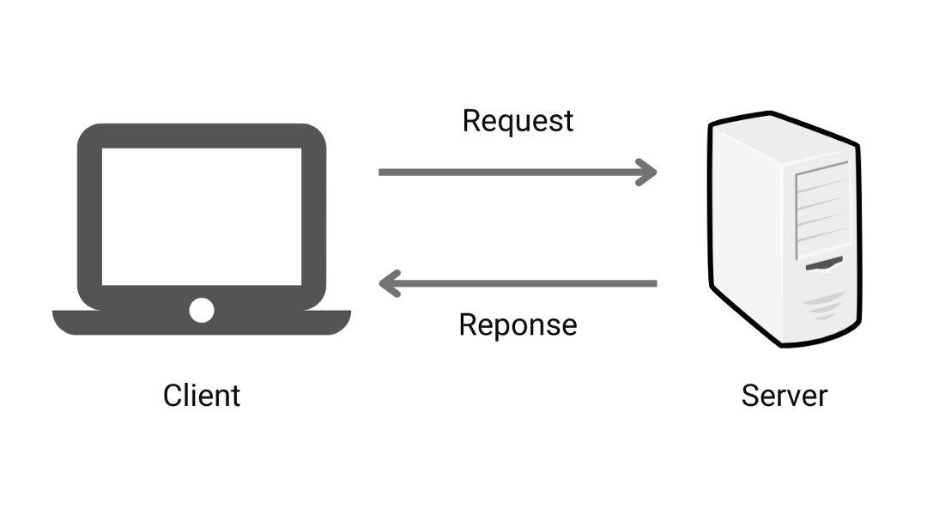
Metodologia
TOTEM si basa su un’architettura Client-Server per effettuare l’analisi del codice.
s.tartaglia3@studenti.unisa.it
Simone Tartaglia
Il progetto TOTEM Università degli Studi di Salerno

Slide 16

Metodologia
TOTEM è disponibile come plug-in di IntelliJ IDEA, dove il plug-in rappresenta il client, ed è stato sviluppato in Java sfruttando le API messe a disposizione dall’IDE.
s.tartaglia3@studenti.unisa.it
Simone Tartaglia
Il progetto TOTEM Università degli Studi di Salerno

Slide 17

Metodologia
TOTEM è disponibile come plug-in di IntelliJ IDEA, dove il plug-in rappresenta il client, ed è stato sviluppato in Java sfruttando le API messe a disposizione dall’IDE.
Il server, invece, è eseguito localmente sulla stessa macchina su cui è in esecuzione il client. Esso è stato sviluppato in Spring Boot.
s.tartaglia3@studenti.unisa.it
Simone Tartaglia
Il progetto TOTEM Università degli Studi di Salerno

Slide 18

Metodologia
TOTEM è disponibile come plug-in di IntelliJ IDEA, dove il plug-in rappresenta il client, ed è stato sviluppato in Java sfruttando le API messe a disposizione dall’IDE.
Il server, invece, è eseguito localmente sulla stessa macchina su cui è in esecuzione il client. Esso è stato sviluppato in Spring Boot.
Il client estrae dati sul codice e li comunica al server, nel quale viene effettuata l’analisi e invia i risultati al client. I dati sono scambiati tramite file JSON.
s.tartaglia3@studenti.unisa.it
Simone Tartaglia
Il progetto TOTEM Università degli Studi di Salerno

Slide 19

Risultati
Come funziona il nostro tool?
È conforme ai requisiti?
s.tartaglia3@studenti.unisa.it
Simone Tartaglia
Il progetto TOTEM Università degli Studi di Salerno

Slide 20
Risultati
Per avviare l’analisi è necessario selezionare il tool dalla barra degli strumenti.
Fine. Non serve fare altro.
s.tartaglia3@studenti.unisa.it
Simone Tartaglia
Il progetto TOTEM Università degli Studi di Salerno

Slide 21
Risultati
Verrà poi visualizzata una notifica contenente i risultati dell’analisi, all’interno dell’interfaccia dell’IDE.
Attualmente, TOTEM rileva tre tipi di Test Smell:
s.tartaglia3@studenti.unisa.it
Simone Tartaglia
Il progetto TOTEM Università degli Studi di Salerno

Slide 22
Risultati
Verrà poi visualizzata una notifica contenente i risultati dell’analisi, all’interno dell’interfaccia dell’IDE.
Attualmente, TOTEM rileva tre tipi di Test Smell:
Eager Test
Un metodo di test esercita più di un metodo di produzione.
s.tartaglia3@studenti.unisa.it
Simone Tartaglia
Il progetto TOTEM Università degli Studi di Salerno

Slide 23
Risultati
Verrà poi visualizzata una notifica contenente i risultati dell’analisi, all’interno dell’interfaccia dell’IDE.
Attualmente, TOTEM rileva tre tipi di Test Smell:
Eager Test
Un metodo di test esercita più di un metodo di produzione.
General Fixture
L’inizializzazione delle variabili d’istanza è troppo generica.
s.tartaglia3@studenti.unisa.it
Simone Tartaglia
Il progetto TOTEM Università degli Studi di Salerno

Slide 24
Risultati
Verrà poi visualizzata una notifica contenente i risultati dell’analisi, all’interno dell’interfaccia dell’IDE.
Attualmente, TOTEM rileva tre tipi di Test Smell:
Eager Test
Un metodo di test esercita più di un metodo di produzione.
General Fixture
L’inizializzazione delle variabili d’istanza è troppo generica.
Lack of Cohesion
Vi è un’eccessiva discrepanza tra le variabili utilizzate dai metodi di test.
s.tartaglia3@studenti.unisa.it
Simone Tartaglia
Il progetto TOTEM Università degli Studi di Salerno

Slide 25

Conclusioni
Quali sono i possibili sviluppi futuri del nostro tool?
s.tartaglia3@studenti.unisa.it
Simone Tartaglia
Il progetto TOTEM Università degli Studi di Salerno

Slide 26
Conclusioni
Per i futuri sviluppi di TOTEM, pianifichiamo di:
s.tartaglia3@studenti.unisa.it
Simone Tartaglia
Il progetto TOTEM Università degli Studi di Salerno

Slide 27
Conclusioni
Per i futuri sviluppi di TOTEM, pianifichiamo di:
Migliorare l'uso delle risorse per incrementare le performance generali di TOTEM;
s.tartaglia3@studenti.unisa.it
Simone Tartaglia
Il progetto TOTEM Università degli Studi di Salerno

Slide 28
Conclusioni
Per i futuri sviluppi di TOTEM, pianifichiamo di:
Migliorare l'uso delle risorse per incrementare le performance generali di TOTEM;
Rilevare più tipi di Test Smell, oltre a Eager Test, General Fixture e Lack of Cohesion;
s.tartaglia3@studenti.unisa.it
Simone Tartaglia
Il progetto TOTEM Università degli Studi di Salerno

Slide 29
Conclusioni
Per i futuri sviluppi di TOTEM, pianifichiamo di:
Migliorare l'uso delle risorse per incrementare le performance generali di TOTEM;
Rilevare più tipi di Test Smell, oltre a Eager Test, General Fixture e Lack of Cohesion;
Sviluppare un sistema di refactoring automatico del codice.
s.tartaglia3@studenti.unisa.it
Simone Tartaglia
Il progetto TOTEM Università degli Studi di Salerno

Slide 30
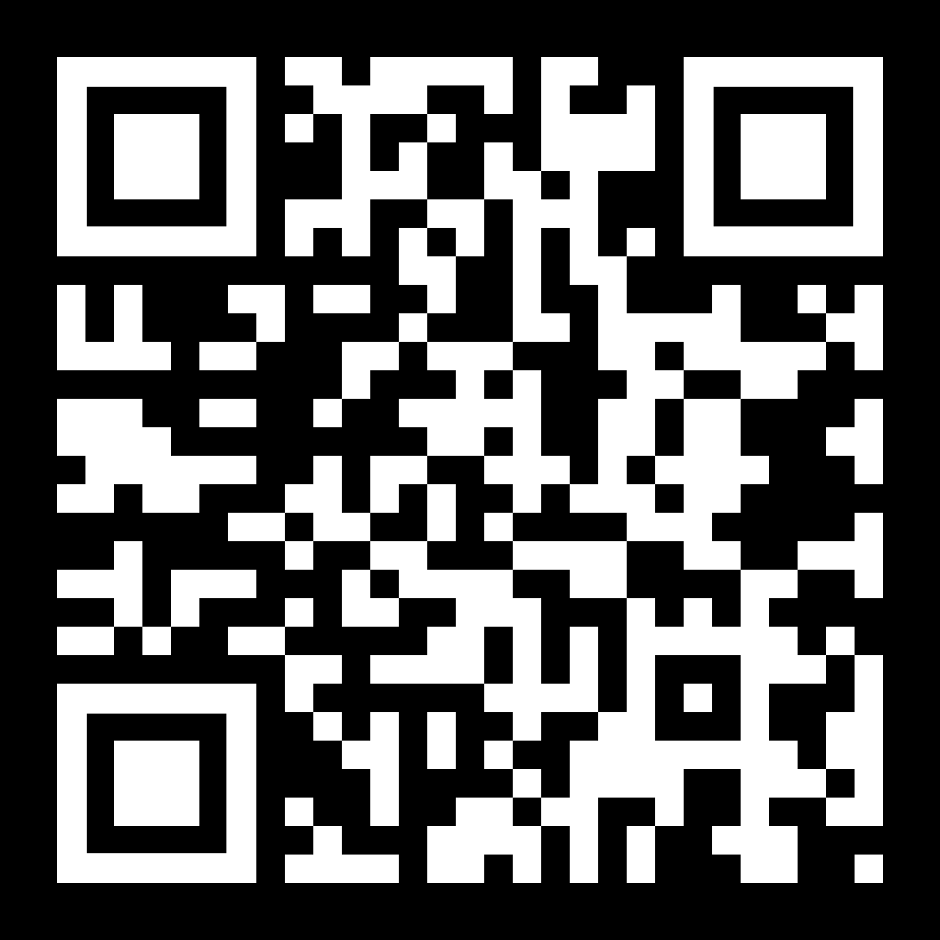
Conclusioni
Il tool è disponibile pubblicamente su GitHub.
Chiunque può scaricarlo e modificarlo!
s.tartaglia3@studenti.unisa.it
Simone Tartaglia
Il progetto TOTEM Università degli Studi di Salerno

Slide 31

Grazie per l’attenzione!
s.tartaglia3@studenti.unisa.it
Simone Tartaglia
Il progetto TOTEM Università degli Studi di Salerno

